Slide 1
Gran Acuario Nacional Obras y Servicios Complementarios
Marzo 2015

Slide 2
UBICACIÓN
Ubicación
Ubicación: Circuito de Playas y el Océano Pacífico, distrito de San Miguel, provincia y departamento de Lima, inscrito en la Partida N° 13194226 del Registro de Predios de Lima.

Slide 3
Ubicación
Área: 11 has
Ubicado en el Circuito de Playas de Lima, distrito de San Miguel

Slide 4
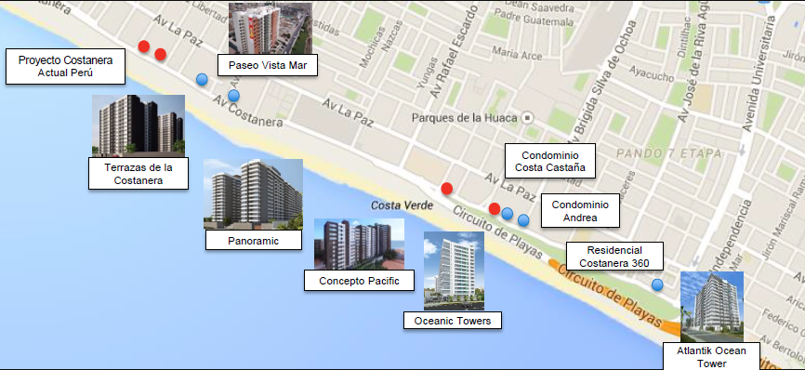
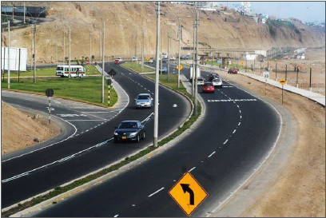
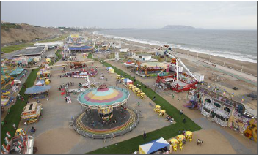
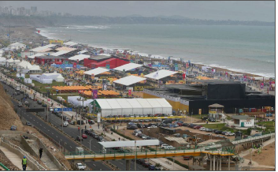
ENTORNO

Slide 5
Gran Acuario Nacional
y obras y servicios complementarios
Ubicación: Circuito de Playas y el Océano Pacífico, distrito de San Miguel, provincia y departamento de Lima, inscrito en la Partida N° 13194226 del Registro de Predios de Lima.
Objetivo: Selección de la persona jurídica nacional o extranjera que ejecutará el Proyecto “Gran Acuario Nacional y Obras y Servicios Complementarios”
Propietario: Ministerio de Vivienda Construcción y Saneamiento - MVCS
Descripción: Se entregará en Derecho de Superficie el terreno para que se desarrolle el Proyecto.
Inversión aproximada: US$ 38 millones (preliminarmente).
Modalidad: Autosostenible
Plazo del contrato: Por definir.
Estado actual del proceso: Bases del Concurso y Primer Proyecto de Contrato publicados en la página web de PROINVERSIÓN (www.proinversion.gob.pe).
Fecha de adjudicación prevista: IV Trimestre de 2015.

Slide 6
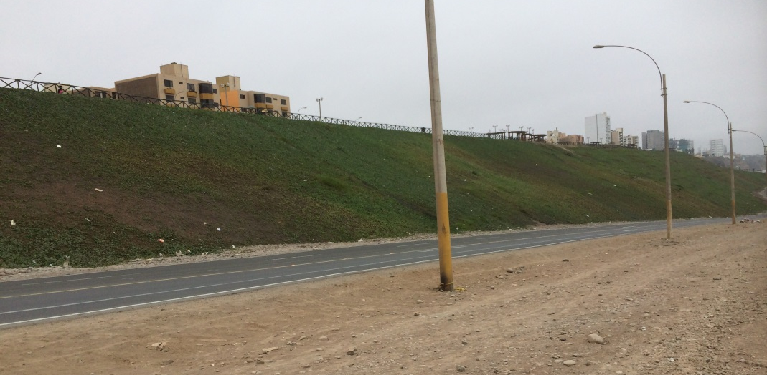
Características referenciales del terreno
Área del terreno 11 hectáreas aproximadamente, con un frente estimado en 650 m y un fondo variable de no menos de 150 m.
La topografía se muestra relativamente plana, sin accidentes importantes y con una ligera pendiente hacia el mar.
La conexión con la red vial metropolitana se da mediante la vía conocida como Circuito de Playas, permitiendo vincularse con los sectores norte, sur y centro de Lima.

Slide 7
Características referenciales básicas del Proyecto
El Proyecto tendrá las siguientes características referenciales básicas, de acuerdo a las Bases y Contrato de Constitución de Derecho de Superficie.
De acuerdo con el tipo de contrato previsto en el esquema de Derecho de Superficie, se trata de un Contrato tipo DFBOT (Design, Finance, Build, Operate and Transfer).
El Superficiario tendrá el derecho y la obligación de explotar el Proyecto, así como a recibir ingresos complementarios por los servicios que puedan estar relacionados con éste, de acuerdo a lo dispuesto en el Contrato correspondiente.
El plazo del Derecho de Superficie será computado desde la fecha de suscripción del Contrato de Constitución de Derecho de Superficie, conforme a los términos y condiciones en éste previstos. El plazo definitivo será consignado en el Contrato.

Slide 8
Inversiones preliminares
INVERSIÓN
TOTAL
US$ 38 MM
Acuario
US$ 20 MM
Zona Comercial
US$ 11 MM
Habilitación y defensa
US$ 7 MM
Componentes
Acuario.- Exhibición de especies de costa, sierra y selva
Zona Comercial,- Accesos viales, áreas de estacionamiento, centro comercial.
Defensas ribereñas.
Notes:
OK

Slide 9
Imágenes referenciales
Acuario de Seattle, Wa.

Slide 10
Imágenes referenciales
Acuario de Seattle, Wa.

Slide 11
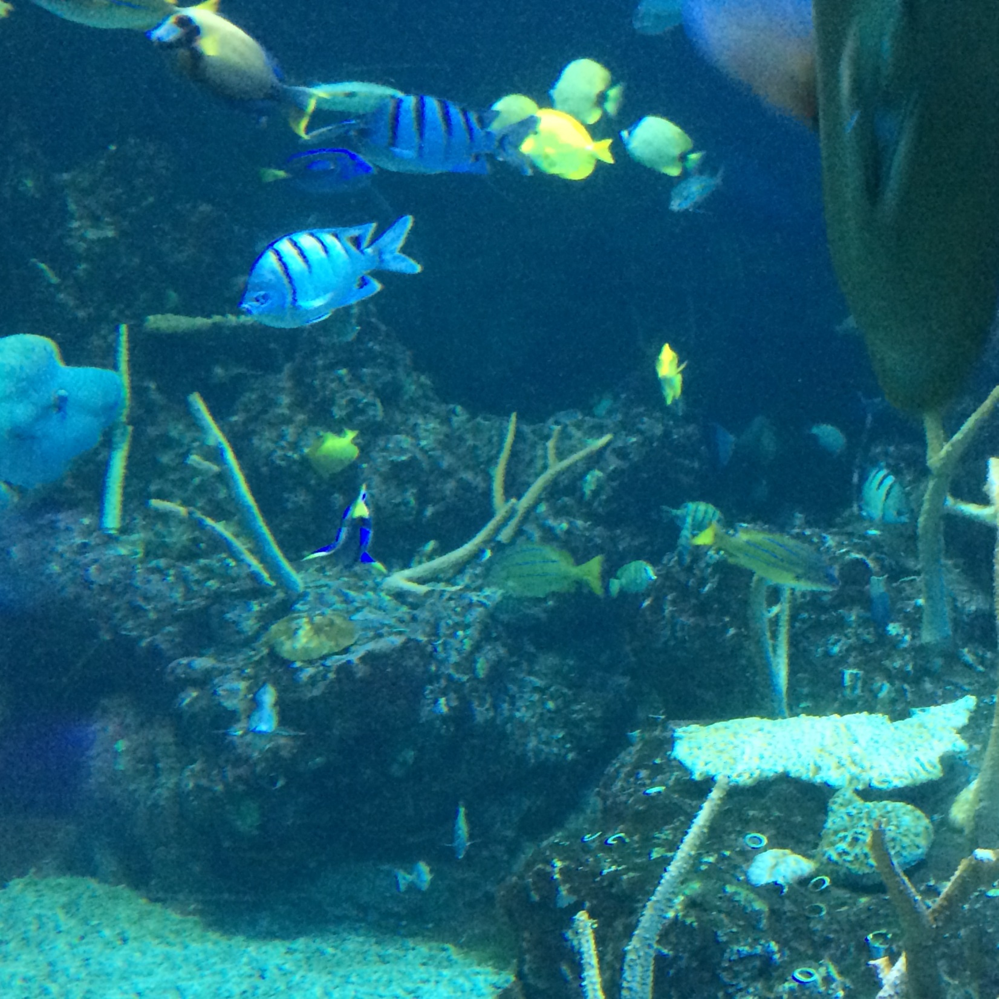
Imágenes referenciales
Acuario de Seattle, Wa.

Slide 12
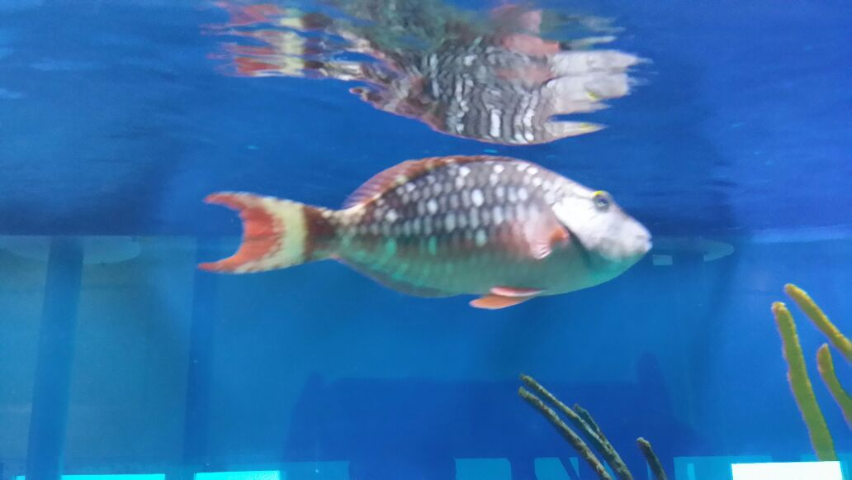
Imágenes referenciales
Acuario de Seattle, Wa.

Slide 13
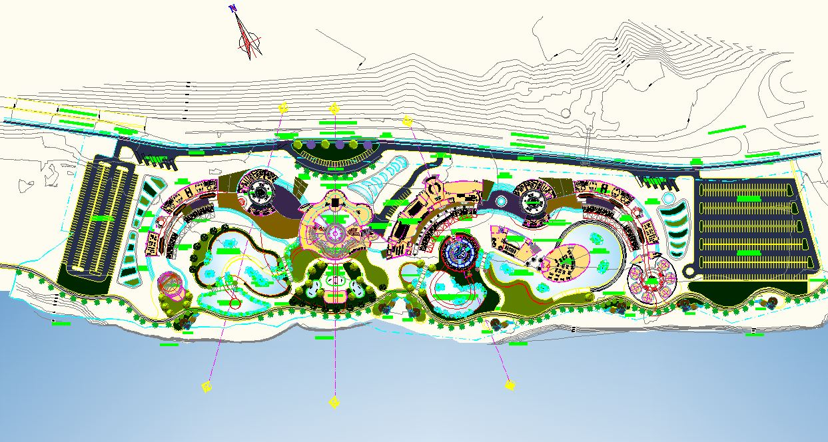
Idea preliminar

Slide 14
Imágenes referenciales
Acuario de Miami, Fla.

Slide 15
Imágenes referenciales
Acuario de Miami, Fla.

Slide 16
Imágenes referenciales
Acuario de Miami, Fla.

Slide 17
Imágenes referenciales
Acuario de Miami, Fla.

Slide 18
Imágenes referenciales
Acuario de Seattle, Wa.

Slide 19
Imágenes referenciales
Acuario de Miami, Fla.

Slide 20
www.proinversion.gob.pe
proyectoacuario@proinversion.gob.pe
Notes:
20

